Slide 1


CHỦ ĐỀ
BIEÅU DIEÃN THOÂNG TIN TRONG MAÙY TÍNH
BIEÅU DIEÃN VAÊN BAÛN, HÌNH AÛNH, AÂM THANH TRONG MAÙY TÍNH
PHẦN 1

Slide 2
I- BIỂU DIỄN VĂN BẢN, HÌNH ẢNH, ÂM THANH
TRONG MÁY TÍNH
GRAY
3. Số hóa văn bản, hình ảnh, âm thanh
1. Tìm hiểu khái niệm bit
2. Biểu diễn
chữ cái và văn
bản trong máy
tính

Slide 3




1. Khái niệm bit
? Có thể tạo ra một
thẻ mới cho thành viên thứ năm hay không?
? Nếu mỗi thẻ gồm 3 ô
tròn thì có thể tạo được
năm thẻ khác nhau cho
năm chú vẹt không?
….

Slide 4
ĐÁP ÁN
Không thể tạo ra thẻ thứ 5 mà chỉ gồm 2 hình tròn với 2 màu
Có thể tạo ra thẻ thứ 5 nếu gồm 3 hình tròn với 2 màu

Slide 5
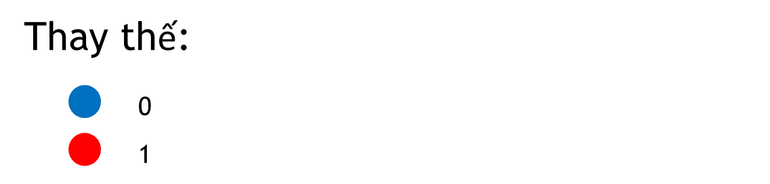
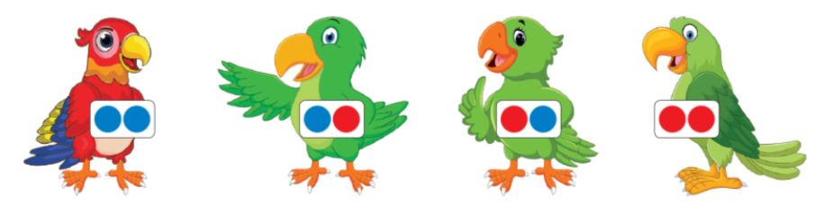
0 0
0 1
1 0
1 1
0 0 0
0 0 1
0 1 0
0 1 1
1 0 0
1 0 1
1 1 0
1 1 1

Slide 6

 Bit là đơn vị nhỏ nhất để biểu diễn và lưu trữ thông tin. Bit chỉ có thể nhận một trong hai trạng thái, kí hiệu là “0” và “1”.

Slide 7
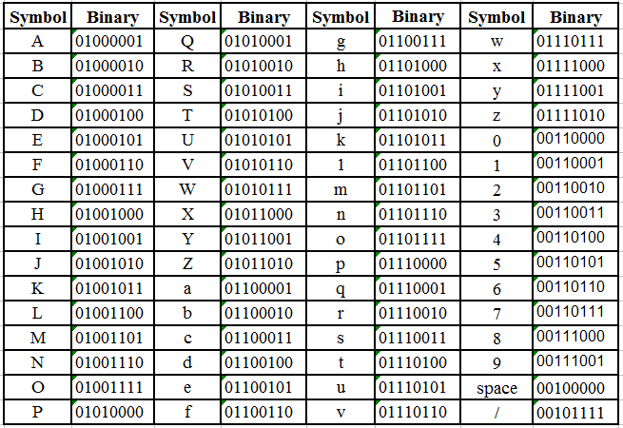
2. Biểu diễn chữ cái và văn bản trong máy tính
Máy tính biểu diễn tất cả các chữ cái bằng dãy bít

Slide 8
Ví dụ
A. 01000001
Dấu cách. 00100000
B. 01000010
C. 01000011
B
A
C
A
01000010
01000001
00100000
01000011
01000001
Trong máy tính, mỗi kí tự được biểu diễn bằng
một dãy bit tương ứng xác định.

Slide 9
? Từ bảng dãy bit đã cho hãy xếp các dãy bit thành từ HUONG”
01001000
01010101
01001111
01001110
01000111

Slide 10
2. Biểu diễn chữ cái và văn bản trong máy tính
 Kí tự là tên gọi chung cho chữ cái, chữ số, dấu cách, dấu chính tả, kí hiệu khác...
 Mỗi kí tự được biểu diễn bằng một dãy bit tương ứng xác định, mỗi văn bản được biểu diễn bằng một dãy bit.
 Ví dụ:
CAFE → 01000011 01000001 01000110 01000101

Slide 11
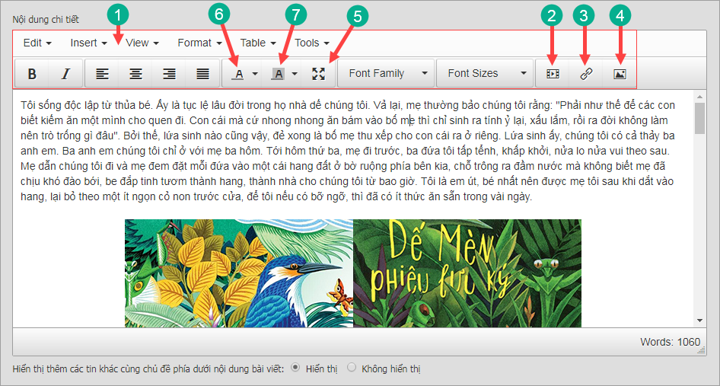
Quan sát hình ảnh và cho biết, văn bản chứa những gì?
Văn bản chứa các
hình ảnh, chữ cái,
chữ số, dấu cách,
kí hiệu khác…
Mỗi văn bản
được biểu diễn
bằng một
dãy bit.

Slide 12
3. Số hóa văn bản, hình ảnh, âm thanh
- Thế nào là số hóa văn bản?
Thế nào là số hóa âm thanh?
Thế nào là số hóa hình ảnh
Thế nào là số hóa dữ liệu

Slide 13


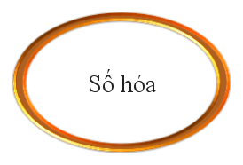


3. Số hóa văn bản, âm thanh, hình ảnh
Là việc chuyển đoạn âm thanh thành dãy bit. Kết quả số hóa một đoạn âm thanh là một “âm thanh số”.
Là việc chuyển hình ảnh thành dãy bit. Kết quả số hóa một hình ảnh là một “hình ảnh số”
Là việc chuyển dữ liệu thành dãy bit. Tức là dãy các kí hiệu “0” và “1” liên tiếp để máy tính có thể xử lí.
Là việc chuyển văn bản thành dãy bit. Văn bản số - kết quả số hóa của một văn bản.

Slide 14
3. Số hóa văn bản, hình ảnh, âm thanh
Số hóa văn bản là việc chuyển văn bản thành dãy bit
Số hóa hình ảnh là việc chuyển hình ảnh thành dãy bit.
Kết quả số hóa một hình ảnh là “hình ảnh số”.
Số hóa âm thanh là việc chuyển đoạn âm thanh thành dãy bit.
Kết quả số hóa của một đoạn âm thanh là “âm thanh số”.

Slide 15
Hoạt động 2
1
0
Hãy thay ô màu đen bằng kí hiệu “1”, ô màu trắng bằng kí hiệu “0”, xếp liên tiếp theo trình tự từ trái sang phải, từ trên xuống dưới. Kết quả nhận được là gì?
11111111
11111111
01111110
00111100

Slide 16
BT2: Những câu sau câu nào đúng, câu nào sai?
Câu | Đúng | Sai
Chữ cái là kí tự
Chữ số là kí tự
Bất cứ cái gì mà viết ra giấy là kí tự
Tên gọi chung cho chữ cái, chữ số, dấu cách, dấu chính tả, kí hiệu khác gõ nhập từ bàn phím khi soạn thảo văn bản là kí tự.

Slide 17

BÀI TẬP VẬN DỤNG
Một điệp viên hẹn gặp người cung cấp
tin tại địa điểm bí mật. Để phòng ngừa
mọi rủi ro, họ quy ước: Trước giờ gặp,
người cung cấp tin nhìn lên cửa sổ căn
phòng X, nếu cửa sổ có lọ hoa thì cuộc
gặp diễn ra bình thường, còn không thì
cuộc gặp bị hủy.
Có thể coi đây là cách truyền tin chỉ dùng
một bit hay không? Vì sao?
Đây là cách truyền tin một bit vì quy ước: có bình hoa là 1, không có bình hoa là 0.

Slide 18
Tổng kết kiến thức
1) Bit chỉ có thể nhận 1 trong 2 trạng thái, kí hiệu là “0” và “1”
2) Tên gọi chung cho kí hiệu được nhập từ bàn phím khi soạn thảo văn bản là kí tự
3) Có thể biểu diễn mỗi kí tự bằng một dãy bit xác định
4) Có thể biểu diễn văn bản bằng dãy bit
5) Số hóa dữ liệu là việc chuyển dữ liệu thành dãy bit

Slide 19
Ôn lại các kiến thức đã học
Làm bài tập và trả lời các câu hỏi
luyện tập, vận dụng.
Chuẩn bị bài mới: Phần 2: Dữ liệu trong máy tính (Bài 5 trang 18 SGK)
CỦNG CỐ, DẶN DÒ
VỀ NHÀ

